Slide 1
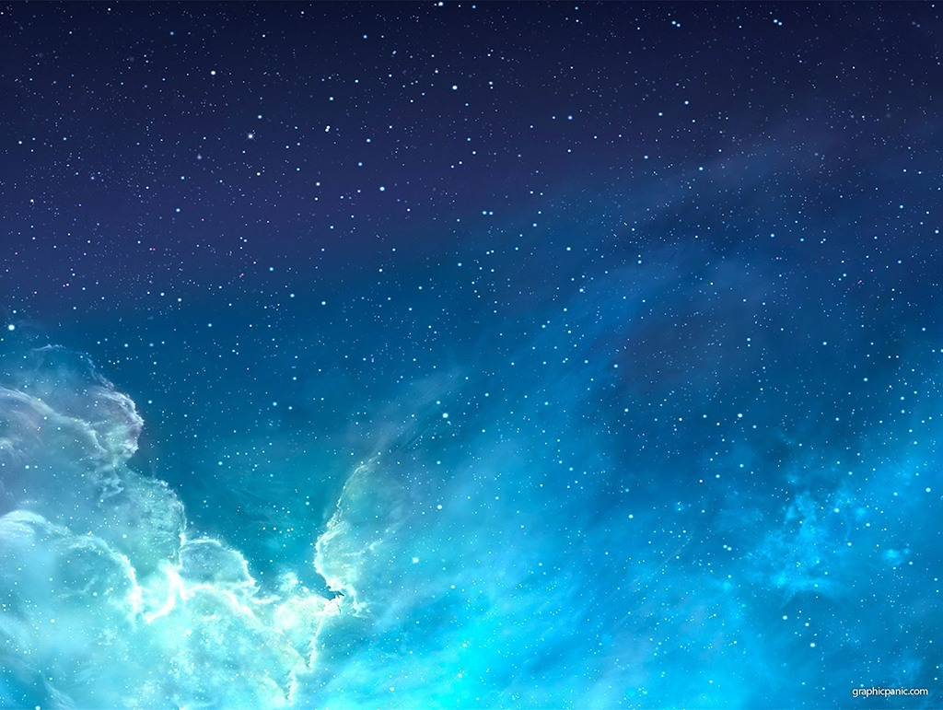

Словарь подготовили :
Ильиных Софья
Брянцев Степан
Кремлёва Эвелина
Рябов Андрей

Slide 2
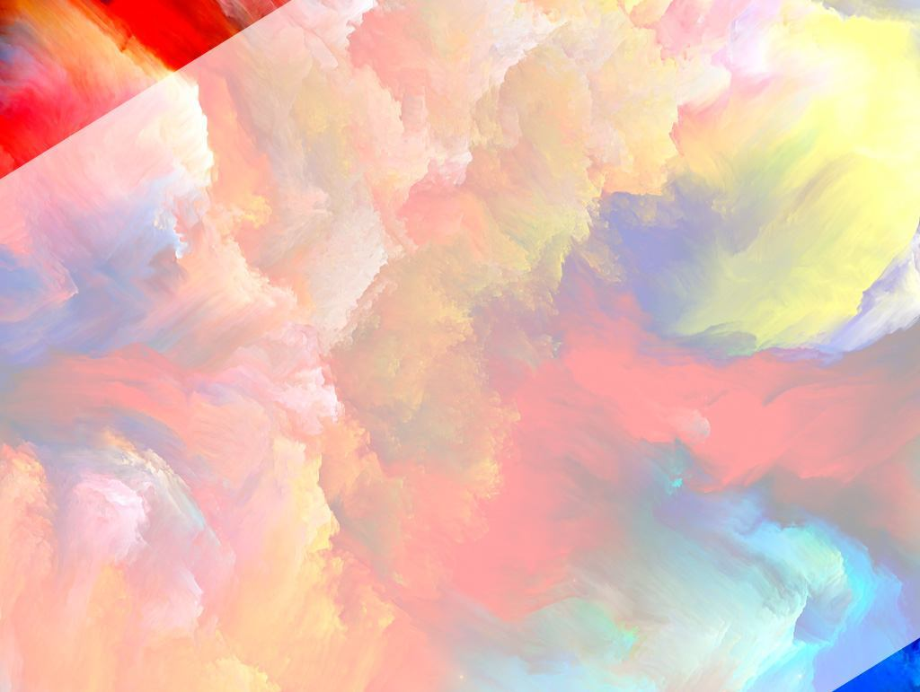
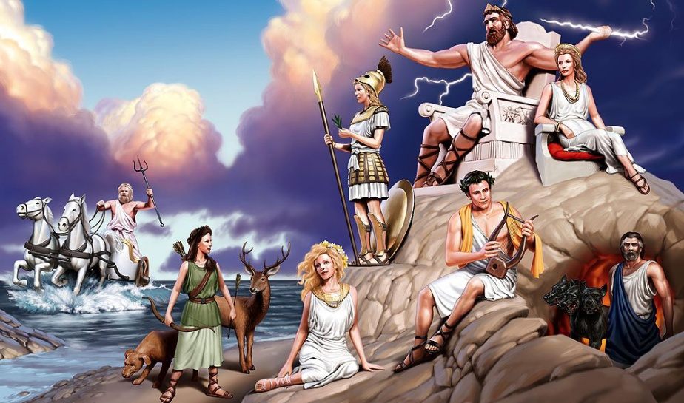
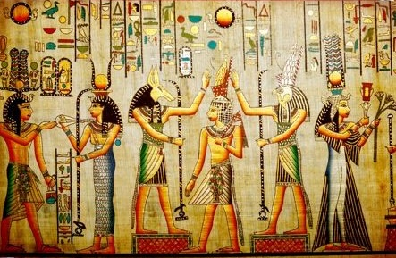
Греко-римские
Египетские

Slide 3
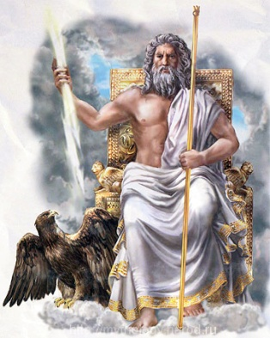
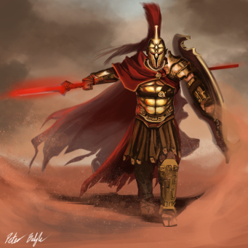
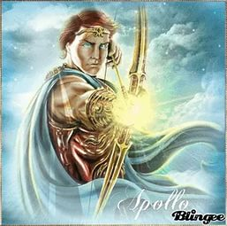
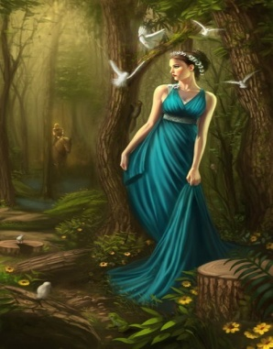
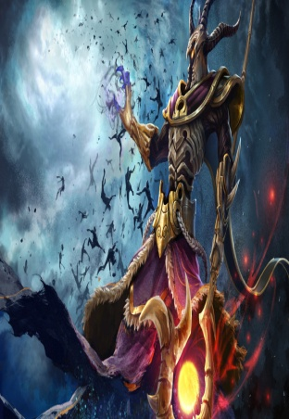
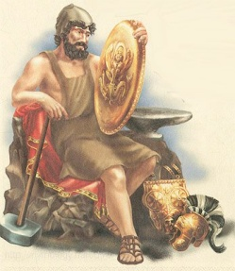
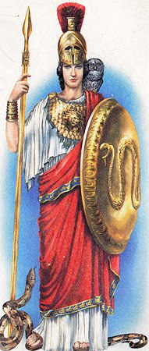
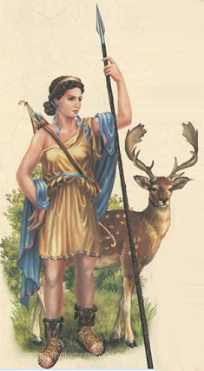
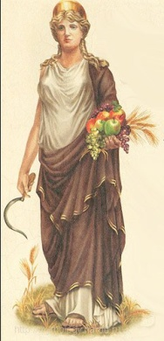
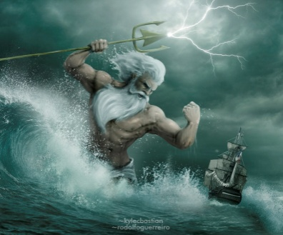
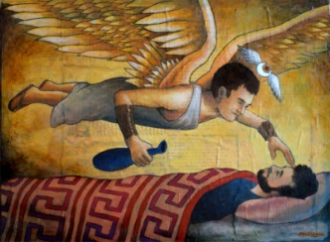
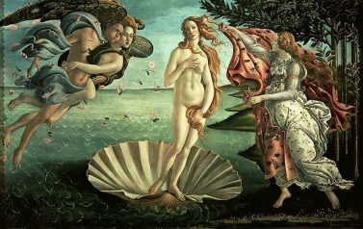

Греко – римские боги
Зевс
Арес
Аполлон
Персефона
Аид
Гефест
Афина
Артемида
Посейдон
Деме́тра
Морфей
Афродита

Slide 4
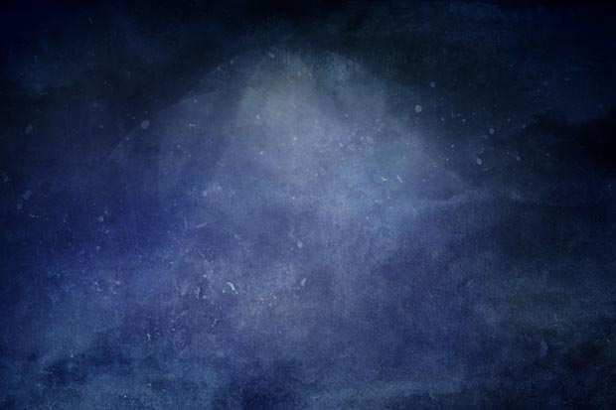

Зевс Громовержец
Греческое имя (Ζεύς) "светлое небо". Зевс - в греческой мифологии верховное божество, сын титанов Кроноса и Реи. Всемогущий отец богов, повелитель ветров и облаков, дождя, грома и молнии.
Юпи́тер (лат. Iuppiter) — в древнеримской мифологии бог неба, дневного света, грозы, отец богов, верховное божество римлян.

Slide 5
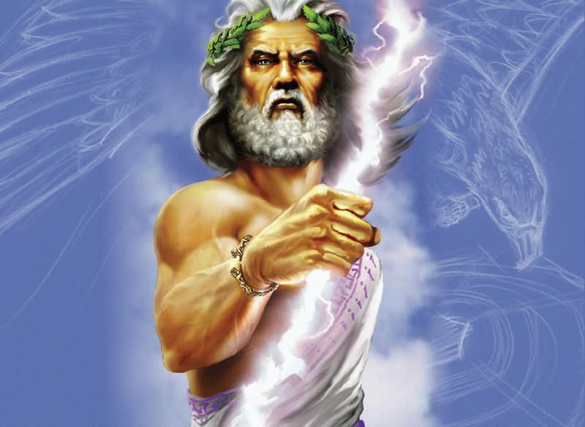
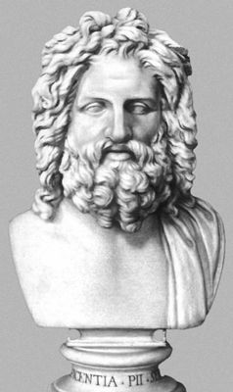
Зевс— (Ζεύς, Jupiter). Владыка неба, величайший из Олимпийских богов, сын Кроноса и Реи, брат Посейдона, Аида, Гестии, Деметры и Геры и супруг Геры. Он низверг с неба Кроноса и Титанов и приобрел верховную власть над богами и людьми.
-Энциклопедия мифологии
“Самый могущественный из всех сыновей Крона – Зевс – остался на Олимпе, досталось ему по жребию небо, и отсюда он стал царствовать над всем миром”-из «Мифов и легенд Древней Греции»

Slide 6
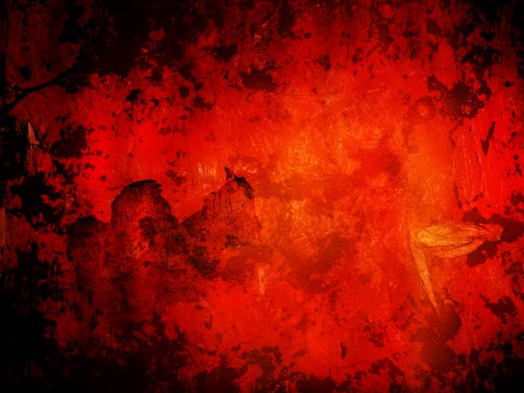

Арес
Аре́с или Аре́й (др.-греч. Ἄρης, микен. a-re) в древнегреческой мифологии—бог войны. Входит в состав двенадцати олимпийских богов. Спутницы Ареса — богиня раздора Эрида и кровожадная Энио. Его кони носили имена: Пламя, Шум, Ужас, Блеск. Атрибутами бога считались собаки, коршун, горящий факел и копьё.
В римской мифологии ему соответствует Марс.
Имя Арес (древнегреч. Ἄρης, Арес, поздн. Арис), возможно, происходит от ἀρά (ара) - "борьба, несчастье, гибель"

Slide 7
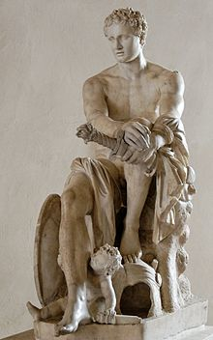
В отличие от Афины Паллады — богини честной и справедливой войны, Арес, отличаясь вероломством и хитростью, предпочитал войну коварную, войну ради самой войны. В произведениях Гомера можно встретить отождествление Ареса с войной и смертоносным оружием. Ему посвящены VIII гимн Гомера и LXV орфический гимн.
-Энциклопедия мифологии

Slide 8

Персефона
Персефо́на (др.-греч. Περσεφόνη) — в древнегреческой мифологии богиня плодородия и царства мёртвых. Дочь Деметры и Зевса, супруга Аида. У римлян — Прозерпина.
В литературе:
эпос Клавдиана
«Богиня весны», Каст Филис
«Прозерпина», стихотворение Гёте 1824
«Прозерпина», стихотворение
А. С. Пушкина (перевод из Эвариста Парни)
«Пыльца», Джефф Нун

Slide 9
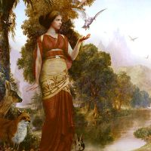
«…Вдоль пустынного залива
Прозерпина вслед за ним,
Равнодушна и ревнива,
Потекла путем одним.
Пред богинею колена
Робко юноша склонил.
И богиням льстит измена:
Прозерпине смертный мил.
Ада гордая царица
Взором юношу зовет,
Обняла — и колесница
Уж к Аиду их несет;
Мчатся, облаком одеты;
Видят вечные луга,
Элизей и томной Леты
Усыпленные брега.
Там бессмертье, там забвенье,
Там утехам нет конца.
Прозерпина в упоенье,
Без порфиры и венца…»
А. С. Пушкин «Прозерпина»

Slide 10
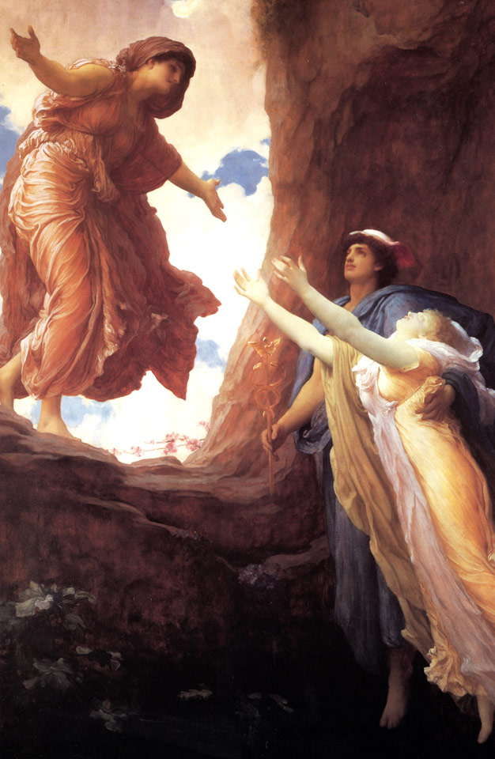
Персефона-грозная повелительница над тенями умерших. С разрешения Зевса, но без ведома Деметры, она была увезена Аидом на колеснице, запряженной конями, в то время, как собирала цветы на лугу. Деметра в гневе за это запретила земле производить плоды, и Зевс должен был послать Гермеса в подземное царство за Персефоной. Аид отпустил ее, дав ей проглотить гранатовую косточку — символ брака, а потому Персефона могла оставаться с матерью лишь две трети года, а последнюю треть проводить со своим мрачным супругом. Эта связь с матерью придает Персефоне несколько более мягкий характер, чем у Аида. В этом мифе Персефона является символом растительности, которая ежегодно выходит из земли, а также — в мистериях Деметры — символом бессмертия души.
-Энциклопедия мифологии

Slide 11
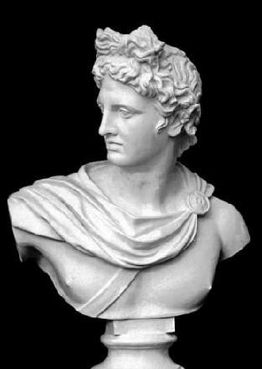
Аполлон
Аполло́н (др.-греч. Ἀπόλλων), по прозвищу Феб (др.-греч. Φοῖβος) — «лучезарный, сияющий») — в древнегреческой мифологии златокудрый сребролукий бог света (солнечный свет символизируется его золотыми стрелами), покровитель искусств, предводитель и покровитель муз (за что его называли Мусагет (Μουσηγέτης)), предсказатель будущего, бог-врачеватель, покровитель переселенцев и основывающихся древнегреческих колоний, также очищал людей, совершивших убийство
В философии Ницше Аполлоническое начало является одним из компонентов греческой культуры, символизирующим порядок, ясность и свет. Противоположное начало выражено в образе Диониса.

Slide 12
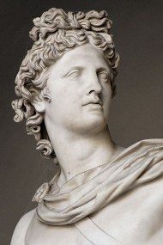
Аполлон-божество солнца, сын Зевса и Лето (Латоны), брат-близнец богини Артемиды. Аполлон считался также богом музыки и искусств, богом прорицания и покровителем стад и скота. Он принимает живое участие в основании городов и управлении ими и карает преступников, почему и изображается с луком и стрелами. Как бог солнца — Аполлон часто называется Гелиосом. К римлянам почитание Аполлона перешло от греков, и в Риме ему поклонялись главным образом как божеству, спасающему от мора (Apollo Medicus).
Энциклопедия мифологии

Slide 13
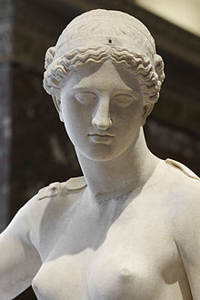
Афродита
Афроди́та (греч. Aphrodite, от aphros - морская пена, и dyomai -выхожу). Название свое получила оттого, что, по мифологии греков, она родилась из морской пены, богиня красоты и любви, включавшаяся в число двенадцати великих олимпийских богов. Она также богиня плодородия, вечной весны и жизни. Ей соответствует римская Венера.
-Словарь иностранных слов, вошедших в состав русского языка Чудинова А.Н., 1910.
Ей посвящены IV, VI и X гимны Гомера.
Действующее лицо трагедии Еврипида «Ипполит».

Slide 14
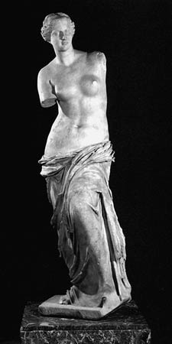
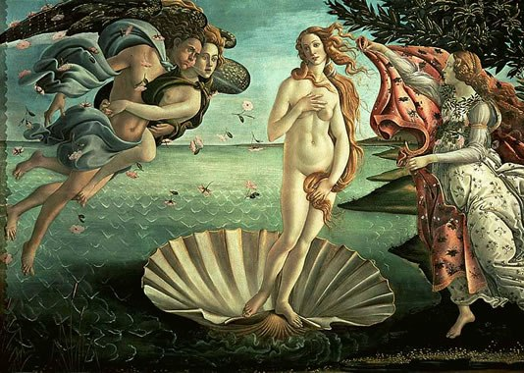
Парис объявил ее самой красивой из богинь и отдал ей известное яблоко раздора. Всякий, кто надевал на себя ее волшебный пояс, тотчас же делался красивым и становился предметом любви. Обыкновенно ее сопровождает сын Эрот. Апрель считался священным месяцем Афродиты.
Изображения Афродиты, из мрамора и на полотне, представляют собой одни из замечательнейших произведений древнего искусства. Таковы: Афродита, выходящая из волн, Апеллеса; Венера Книдская, работы скульптора Праксителя, стоявшая в Книде, в храме Афродиты.
«Краткий словарь мифологии и древностей»

Slide 15

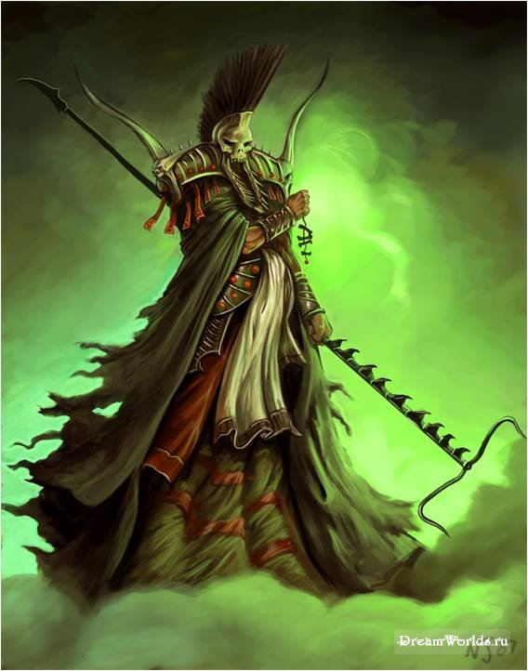
Аид
Аи́д (др.-греч. Ἀΐδης или ᾍδης, или Га́дес; у римлян Плуто́н, др.-греч. Πλούτων) — в древнегреческой мифологии бог подземного царства мёртвых и название самого царства мёртвых.
В литературе
Аид — действующее лицо комедии Аристофана «Лягушки».
Поздняя античная литература (Лукиан) создала пародийно-гротескное представление об Аиде.
Аид также упоминается в серии фантастических романов Рика Риордана «Перси Джексон и Олимпийцы».

Slide 16
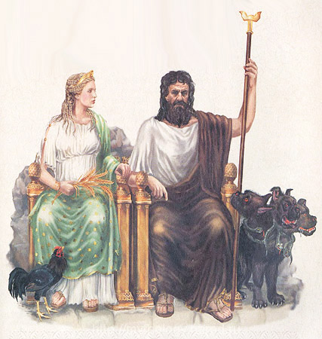
Образ Аида в искусстве
Изображения Аида сравнительно редки; большая их часть относится к позднейшему времени. Он изображается сходно с Зевсом — могучим, зрелым мужем, восседающим на троне, с двузубцем или жезлом в руке, иногда с рогом изобилия, иногда рядом с ним Персефона. У ног Аида обычно лежит Цербер (на одной статуе Цербер сидит).
« Бог подземного мира, сын Кроноса и Реи, брат Зевса. Со своей супругой Персефоной он царствует в преисподней над тенями умерших; власть над адом он получил при разделе управления миром между Зевсом, Посейдоном и Аидом после победы над титанами. Аида называли Плутоном (πλοοτος — богатство), так как он властвует над глубиной земли, откуда человек получает все богатства — металлы, и хлебные растения, произрастающие из земли »
«Краткий словарь мифологии и древностей»

Slide 17

Деме́тра
Деме́тра (др.-греч. Δημήτηρ, также Δηώ, «Мать-земля») — в древнегреческой мифологии богиня плодородия, покровительница земледелия. Одна из наиболее почитаемых божеств олимпийского пантеона. В римской мифологии аналогом Деметры была Церера, богиня плодородной нивы.
В гомеровской «Одиссее» упоминается миф о Деметре и критском божестве земледелия Иасионе
Ей посвящены V и XIII гимны Гомера, VI гимн Каллимаха, XL орфический гимн. Упомянута в гомеровской «Одиссее» (V 125). Была пьеса Аристия «Деметра».

Slide 18
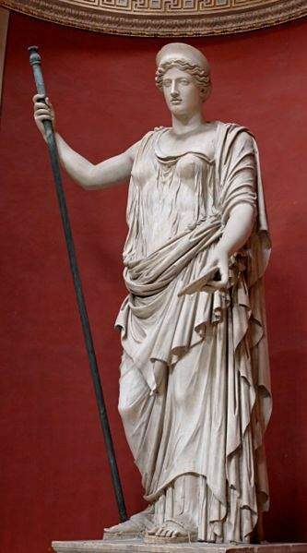
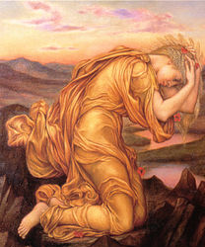
В искусстве древних Деметра изображалась в двух ипостасях: как благостная людям богиня в виде юной девушки в венке из колосьев, и как несчастная, скорбящая мать, разыскивающая свою похищенную Аидом дочь, — в облике зрелой женщины в покрывале.

Slide 19
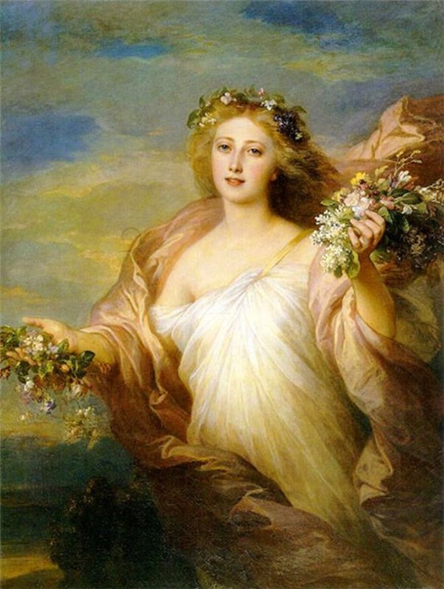
Деметра-богиня земледелия, главным образом покровительница хлебных плодов. Деметра считалась милостивой, благодатной богиней, кормилицей людей. Отчасти через посредство Триптолема, отчасти сама она научила людей земледелию. В честь ее были установлены так называемые элевзинские мистерии.
Энциклопедия мифологии

Slide 20

Гефест
Гефе́ст (др.-греч. Ἥφαιστος) — в греческой мифологии бог огня, покровитель кузнечного ремесла и самый искусный кузнец. В микенских текстах упоминается лишь предположительно: a-pa-i-ti-jo (Гефест)
Вулкан (лат. Vulcanus) — бог огня и покровитель кузнечного ремесла в древнеримской мифологии. Он создал Юпитеру молнии, согласно мифу.
Ему посвящены XX гимн Гомера и LXVI орфический гимн. Действующее лицо трагедии Эсхила «Прикованный Прометей», сатировской драмы Ахея Эретрийского «Гефест», пьесы неизвестного автора «Гефест». комедии Эпихарма «Пирующие, или Гефест».

Slide 21
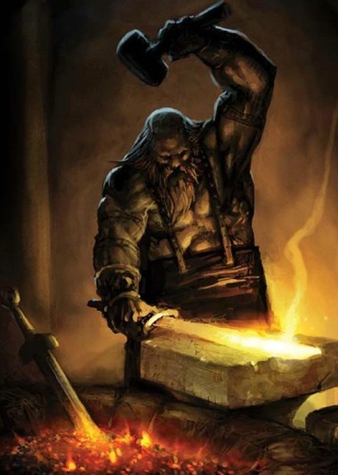
Гефест-бог огня, сын Зевса и Геры, хромой от рождения. Он считался искусным мастером, обрабатывающим металлы посредством огня; он выстроил на Олимпе медные чертоги богам, выковал вооружение Ахиллеса, роковое ожерелье Гармонии, латы Диомеды, эгиду и скипетр Зевса. Кузница его находится в горниле горы Этны, где помогают ему циклопы. Супругой Гефеста считалась Афродита. Любимым местопребыванием его на земле считался остров Лемнос
«Краткий словарь мифологии и древностей»

Slide 22
Афина
Афи́на (др.-греч. Ἀθηνᾶ или Ἀθηναία — Афинайя; микен. a-ta-na-po-ti-ni-ja: «Атана-владычица»),Афина Паллада (Παλλὰς Ἀθηνᾶ) — в древнегреческой мифологии богиня организованной войны, военной стратегии и мудрости, одна из наиболее почитаемых богинь Древней Греции, включавшаяся в число двенадцати великих олимпийских богов, эпоним города Афины. Минерва, соответствующая греческой Афине Палладе, — в римской мифологии богиня мудрости.
Эпоним(греч. epionimos - названный по имени кого-либо или дающий имя кому-либо) — давший роду свое имя.
Словарь иностранных слов, вошедших в состав русского языка.- Чудинов А.Н., 1910
Эпони́м (др.-греч. ἐπώνῠμος —давший имя, лат. heros eponimus) — божество, реальный или легендарный человек или герой, в честь которого получил своё имя какой-либо географический объект (город, река, гора, лунный кратер и т. д.)
Википедия

Slide 23
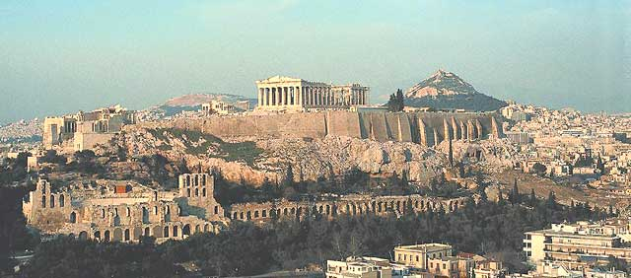
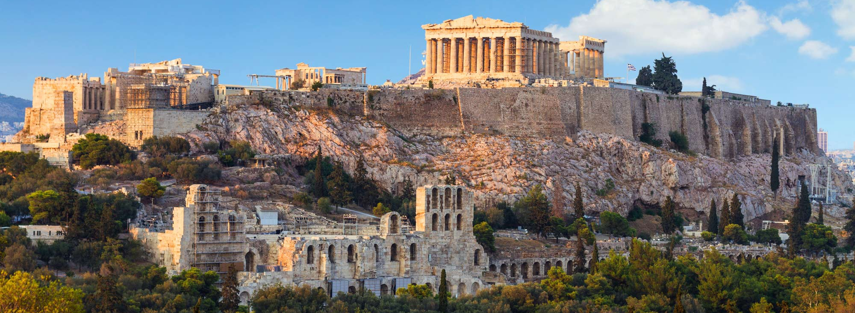
Афины

Slide 24
Имя
Этимология имени «Афина» благодаря догреческому происхождению её образа является неясной.
В современном русском языке закрепилась форма, близкая византийскому произношению (через «и»): в классическую эпоху оно произносилось примерно Атхена. У Гомера, помимо ряда эпитетов, часто встречается форма Афинея, то есть «афинянка».
Ей посвящены XI и XXVIII гимны Гомера, V гимн Каллимаха, XXXII орфический гимн, VII гимн Прокла и прозаический «Гимн к Афине» Элия Аристида. Действующее лицо трагедий Эсхила «Эвмениды», Софокла «Эант», Еврипида «Ион», «Умоляющие», «Троянки», «Ифигения в Тавриде», Псевдо-Еврипида «Рес».
Аллегорические оперы 17-18 вв.:
«Рождение Афины» А. Драги,
«Минерва» Р. Кайзера,
«Паллада и Марс» М. Гримани,
«Паллада Торжествующая» Ф. Б. Конти;
кантаты «Спор Паллады и Венеры» Л. Кальдары,
«Паллада» П. В. Гульельми.
Афина- одна из главнейших фигур не только олимпийской мифологии, по своей значимости она равна Зевсу и иногда даже превосходит его, коренясь в древнейшем периоде развития греческой мифологии - матриархате. Силой и мудростью она равна Зевсу. Ей воздаются почести вслед за ним и место её - ближайшее к Зевсу .
Наряду с новыми функциями богини военной мощи, Афина сохранила свою матриархальную независимость, проявлявшуюся в понимании её как девы и защитницы целомудрия.
Энциклопедия мифологии

Slide 25
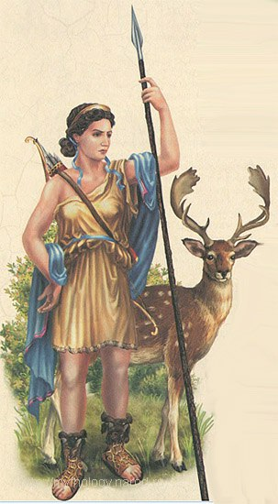
Артемида
Артеми́да (др.-греч. Ἄρτεμις) — в древнегреческой мифологии девственная, всегда юная богиня охоты, богиня плодородия, богиня женского целомудрия, покровительница всего живого на Земле, позднее богиня Луны (её брат Аполлон был олицетворением Солнца). У Гомера — образ девичьей стройности, покровительница охоты. У римлян отождествлялась с Дианой.
Ей посвящены IX и XXVII гимны Гомера, III гимн Каллимаха, XXXVI орфический гимн. Действующее лицо трагедий Еврипида «Ипполит», «Ифигения в Авлиде».

Slide 26
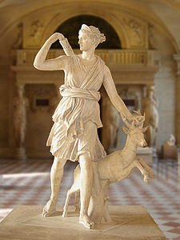
Этимология слова "артемида" не выяснена до сих пор. Некоторые исследователи полагали, что имя богини в переводе с греческого языка означало "медвежья богиня", другие - "владычица" или "убийца".
Она изображалась с колчаном, стрелами и луком и отождествлялась с богиней луны Селеной, как Аполлон с богом солнца — Гелиосом. У римлян эта богиня называлась Дианой. Артемиде, особенно с глубокой древности, приносились человеческие жертвы (в Бравроне, в Аттике, в Тавриде). Знаменитейшая из сохранившихся статуй Артемиды— Версальская в Париже. Храм Артемиды в Эфесе считался одним из семи чудес света
Энциклопедия мифологии

Slide 27
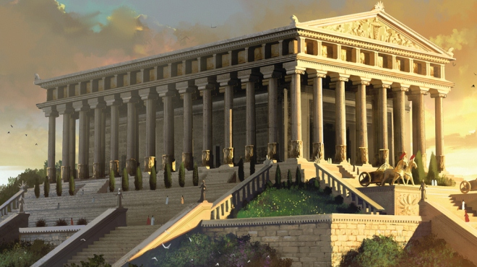

Slide 28

Морфей
Повелитель Сна был отцом тысячи сыновей, целого племени, но из всех их он выделял Морфея, который умел принимать облик любого человеческого существа по своему желанию. Никакой Сон не мог состязаться с ним в артистизме подделываться под облик людей: его голос, его походка, его лицо были в точности подобны оригиналу; кроме того, он точно повторял их одежды и часто выходил в мир.
— «Метаморфозы»
С именем бога сновидений также связано выражение — «в объятиях Морфея».
Морфей (др.-греч. Μορφεύς — «формирователь», «тот, кто формирует сны») — бог сновидений в греческой мифологии. У римлян Сомн.

Slide 29
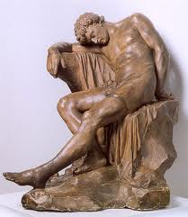
Бог сна в греч. миф., изображавшийся в виде крылатого старца в венке из мака.
Словарь иностранных слов, вошедших в состав русского языка.- Павленков Ф., 1907.
В греческой мифологии, бог сна.
Словарь иностранных слов, вошедших в состав русского языка Чудинова А.Н., 1910
Морфей, м., одуш., с прописной буквы (греч. Morpheios). В древнегреческой мифологии: бог сновидений, сын Гипноса. В объятиях Морфея (быть, пребывать) — спать.
Толковый словарь иностранных слов Л. П. Крысина.- М: Русский язык, 1998.

Slide 30
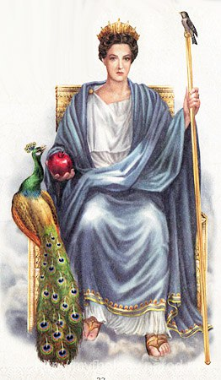
Гера
Ге́ра (др.-греч. Ἥρα, вер. 'охранительница, госпожа') — в древнегреческой мифологии богиня — покровительница брака, охраняющая мать во время родов. Одна из двенадцати олимпийских божеств, верховная богиня, сестра и жена Зевса. Согласно мифам, Гера отличается властностью, жестокостью и ревнивым нравом.
Римский аналог Геры — богиня Юнона. Юнона отличается благородной, статной красотой. Иногда на ней надета диадема или корона. В изображении олимпийцев она сидит на троне рядом с Юпитером в самом центре.

Slide 31
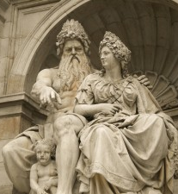
Ей посвящены XII гимн Гомера и XVI орфический гимн. Действующее лицо трагедии Эсхила «Семела, или Водоносицы», где принимала облик жрицы из Аргоса, собирающей подаяние, а также трагедии Сенеки «Геркулес в безумье». Во Флиунте было священное сказание, объясняющее отсутствие статуи Геры.
Сочинение Лукиана «О сирийской богине» посвящено богине, которую он называет Герой ассирийский.
«Гомер изображает ее упрямой, ревнивой и сварливой женщиной. Она ненавидела Париса за его суд, а потому во время Троянской войны была на стороне греков. Ее священной птицей был павлин, и главным местом поклонения ей был Аргос.»
«Краткий словарь мифологии и древностей»

Slide 32

Посейдон
Посейдо́н (др.-греч. Ποσειδῶν — «трясущий землю») — в древнегреческой мифологии бог морей, один из трёх главных богов-олимпийцев вместе с Зевсом и Аидом. При разделении мира после победы над титанами Посейдону досталась водная стихия.
А.А Фет создал свое известное произведение Посейдон:
«…Так воззвал Посейдон
И в море опять погрузился,
И над грубою остротой моряка
Под водой засмеялись
Амфитрита, женщина-рыба,
И глупые дщери Нерея…»

Slide 33
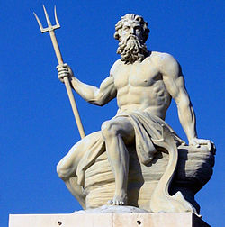
Бог морей, брат Зевса.
Полный словарь иностранных слов, вошедших в употребление в русском языке Попова М., 1907
У древних греков бог морей, то же, что Нептун.
Словарь иностранных слов, вошедших в состав русского языка Чудинова А.Н., 1910.
(греч. Poseidon) У древних греков Нептун, бог морей.
Объяснение 25000 иностранных слов, вошедших в употребление в русский язык, со значением их корней Михельсона А.Д., 1865
«Дворец его находился на дне моря близ о. Эвбеи. По морю он ездит на своих меднокопытных конях с золотой гривой и производит все морские явления, поднимает бурю ударом своего трезубца, вызывает землетрясения, рассекает скалы. Всех, кто его оскорбляет, он преследует своим гневом, посылая бури и морских чудовищ. С Афиной он спорил за обладание Аттикой, а в Троянской войне держал сторону греков. Он считался создателем коня, научившим людей управлять им при помощи узды. Поэтому конь был посвящен ему, так же как и дельфин. »
Энциклопедия мифологии

Slide 34

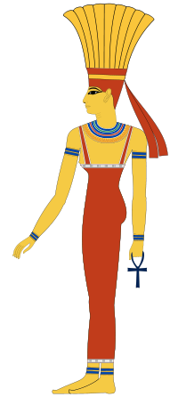
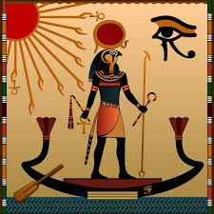
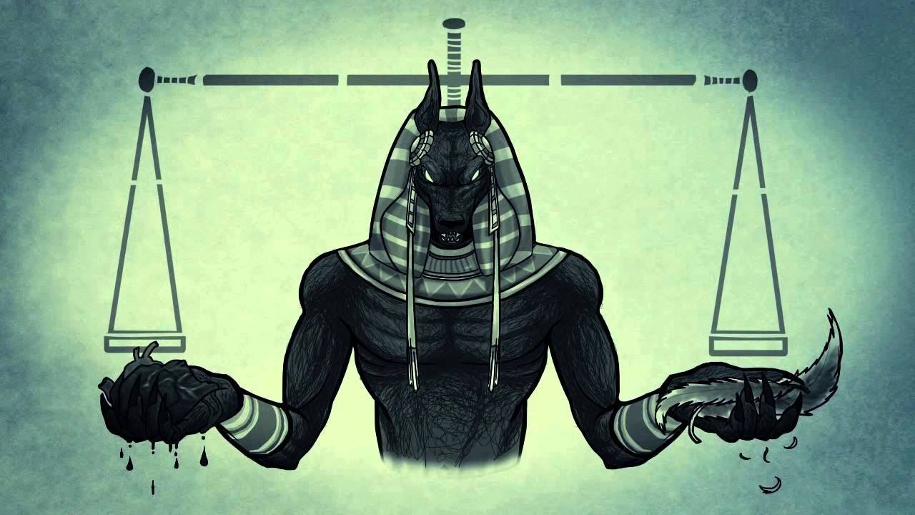
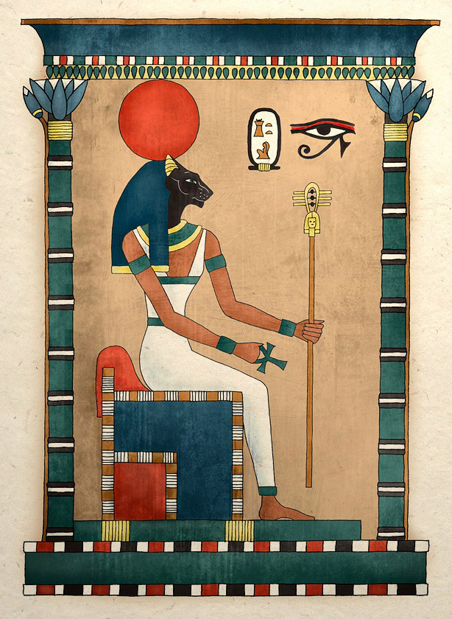
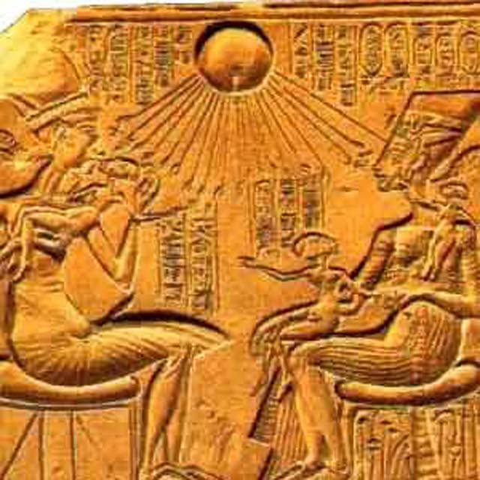
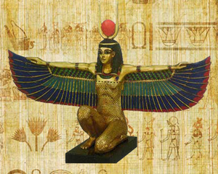
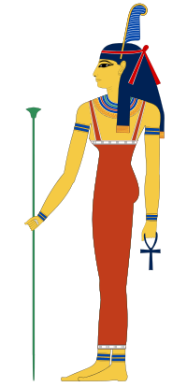




Египетские боги
Амон
Ану́бис
Анукет
Ато́н
Баст
Изида
Маат
Оси́рис
Ра
Сехмет
Тот
Хор

Slide 35
Амон
Амо́н — древнеегипетский бог черного небесного пространства, воздуха. Позже, при Новом царстве — бог солнца (Амон-Ра). Считался покровителем Фив.
Некоторые термины (эпонимы) в современных языках происходят от имени Амона, дошедшего посредством греческого языка в форме «Аммон».
В частности, это название вымерших головоногих аммонитов, спиралевидная форма ракушек которых напоминает бараньи рога, с которыми иногда изображался этот бог.

Slide 36

Другой пример — аммиак, название которого производится от латинского выражения sal ammoniacus («соль Амона»), так как неподалеку от храма Амона в ливийском оазисе Сива можно было добыть хлорид аммония. По другим сведениям, аммиак получил своё название от древнеегипетского слова, обозначавшего людей, поклоняющихся богу Амону. Они во время своих ритуальных обрядов нюхали нашатырь NH4Cl, который при нагревании испаряет аммиак.
Советская историческая энциклопедия

Slide 37
Анубис
Ану́бис (греч.), Инпу (др.-Егип.) — божество Древнего Египта с головой шакала и телом человека, проводник умерших в загробный мир. В Старом царстве являлся покровителем некрополей и кладбищ, один из судей царства мёртвых, хранитель ядов и лекарств. В древнеегипетской мифологии — сын Осириса.
Центром культа Анубиса являлась столица XVII верхнеегипетского нома г. Кинополь. Изображался в образе шакала или дикой собаки Саб; иногда в виде человека с головой шакала или собаки. В Цикле Осириса помогал Изиде в поисках частей Осириса. Священные животные — шакал, собака. Инпу-Саб считался судьей богов, подтверждением этому служит то, что по-египетски слово "саб" - "судья" писалось со знаком шакала.
Энциклопедия мифологии

Slide 38
Анукет
Анукет (Ανουκις в греческом варианте) — древнеегипетская богиня, первоначально почитавшаяся как богиня Нила в Верхнем Египте и близлежащих нубийских землях. Позже приобрела общеегипетский культ в качестве богини-покровительницы I порога Нила, Асуана и острова Элефантина. Кроме того, она также считалась одной из покровительниц разливов Нила, обеспечивавших возможность ведения сельского хозяйства в Египте.
Энциклопедия мифологии

Slide 39
Ато́н
Ато́н — единый бог солнца, монотеистический культ который был введён фараоном Эхнатоном.
Одно из известнейших изображений этого бога находится на спинке золотого трона Тутанхамона.
Его имя записывали внутри картуша, подобно тому как записывали имя фараона
Варианты перевода
Высокий и низкий рельефы, на которых изображён Атон, показывали его с изогнутой поверхностью, поэтому позже учёный Хью Нибли выдвинул предположение, что правильным переводом может быть не диск, а шар или сфера, то есть «солнечный шар».
Варианты написания
Как считают египтологи, у имени Атон могло быть несколько вариантов написания: Атон, Атен, Атону и Итн.
Многие ученые предполагают, что Атон — это другое имя Амона.
Советская историческая энциклопедия

Slide 40

Баст или Бастет
Баст или Бастет — в Древнем Египте богиня радости, веселья и любви, женской красоты, плодородия и домашнего очага, которая изображалась в виде кошки или женщины с головой кошки. В период ранних династий, до одомашнивания кошки, её изображали в виде львицы.
Энциклопедия мифологии
Этимология
Баст — вариант произношения имени, принимаемый большинством современных египтологов. Древнеегипетское слово «bȝstt» ('ȝ' — алеф) состоит из «bȝst-» и женского окончания «-t». Древние египтяне не записывали гласные звуки, поэтому слово могло звучать «Баст» или «Бастет». Возможно, имя произведено от имени «Бес» — аналогичного божества мужского пола.

Slide 41
Изида
Изида — (Isis, Ισις). Египетская богиня, которой, впрочем, поклонялись и в других странах. Египтяне поклонялись ей как богине луны и супруге Осириса. Культ Изиды при Сулле проник в Рим, где он отличался чувственным оттенком
Переводиться: на троне
Советская историческая энциклопедия

Slide 42

Маат
Маат (Аммаат) — древнеегипетская богиня, персонифицирующая истину, справедливость, вселенскую гармонию, божественное установление и этическую норму. Маат изображалась в виде сидящей женщины со страусиным пером на голове, иногда крылатой; также могла изображаться лишь посредством своего атрибута — пера или плоского песчаного предвечного холма со скошенной одной стороной, на котором она часто восседает, и который может изображаться под стопами и престолами многих других богов. Она была супругой (женой) бога мудрости Тота, так как народ Египта считал, что правда и мудрость — это хорошая пара.
Энциклопедия мифологии

Slide 43
Оси́рис
Оси́рис (егип. wsjr, Усир; др.-греч. Ὄσιρις, лат. Osiris, Ози́рис) — бог возрождения, царь загробного мира в древнеегипетской мифологии и судья душ усопших. Обычно изображался в виде спеленутой мумии с зелёным лицом, со свободными кистями рук, держащих символы царской власти хекет и нехеху (скипетр и цеп). Основными центрами культа бога были Бусирис в дельте Нила и Абджу (Абидос).
Советская историческая энциклопедия

Slide 44
Ра
Ра (др.-греч. Ρα; лат. Ra) — древнеегипетский бог солнца, верховное божество в религии древних египтян. Его имя означает «Солнце» (коптское PH). Центром культа был Гелиополь, где Ра был отождествлён с более древним местным солнечным божеством, Атумом, и где ему были посвящены, как его воплощения, птица Феникс, бык Мневис и обелиск Бен-Бен.
Искаженное имя Амон-Ра русский писатель Виктор Пелевин использовал для заглавия своей книги «Омон Ра».
Энциклопедия мифологии

Slide 45

Сехмет
Сехмет, Сахмет, Сохмет («могучая») —богиня войны и палящего солнца, грозное око бога Солнца Ра, целительница, обладавшая магической силой напускать болезни и излечивать их, покровительствовала врачам, считавшимся её жрецами. Охраняла фараона. Обладала характером, не поддающимся контролю. Вместе с богиней-коброй Уто и богиней царской власти Нехбет Сехмет охраняла фараона, а во время битвы повергала врагов к его ногам. Ее вид наводил ужас на противника, а огненное дыхание уничтожало все, Обладая магической силой, Сехмет могла убить человека или напустить на него болезнь;
Советская историческая энциклопедия

Slide 46

Тот
Тот (иначе Теут, Тут, Туут, Тоут, Техути, Джехути др.-греч. Θώθ, Θόουτ от
егип. ḏḥwty, возможно произносится ḏiḥautī) — древнеегипетский бог мудрости, знаний, Луны, покровитель библиотек, ученых, чиновников, государственного и мирового порядка. Является одним из самых ранних египетских богов.
Он изображался, как правило, в виде человека с головой ибиса, в руках он держал посох и анх. Однако кроме этого варианта было множество других вариантов его изображения. Священными животными Тота были павиан и ибис.
Основным центром почитания Тота был Шмун, или Эшмунен (Гермополь Великий).
Считается, что Маат была женским дополнением Тота.
Энциклопедия мифологии

Slide 47
Хор
Хор, Гор (ḥr — «высота», «небо») — бог неба и солнца в облике сокола, человека с головой сокола или крылатого солнца, сын богини плодородия Исиды и Осириса — бога производительных сил. Его супруга — Хатхор. Его главный противник — Сет. Одна из самых распространённых форм Гора в период Нового царства — Хоремахет (или Гармахис в греческой транскрипции — «Хор на горизонте (небосклоне)») — бог неба, царственности и солнца; живого древнеегипетского фараона представляли воплощением бога Гора.
Энциклопедия мифологии

Slide 48
Использованная литература:
«Краткий словарь мифологии и древностей»
«Энциклопедия мифологии»
«Словарь иностранных слов русского языка»
«Словарь иностранных слов, вошедших в состав русского языка.- Павленков Ф., 1907.»
«Толковый словарь иностранных слов Л. П. Крысина.- М: Русский язык, 1998.»
«Мифы и легенды Древней Греции»
«Словарь иностранных слов, вошедших в состав русского языка Чудинова А.Н., 1910.»
Словари и энциклопедии «Академик»
http://dic.academic.ru/
«Советская историческая энциклопедия»
Стихотворения:
«Русская Виртуальная Библиотека»
http://rvb.ru/

Slide 49

Спасибо за просмотр!

